Slide 1
Modely v regionálnej geografii
Kristína Ďuratná

Slide 2
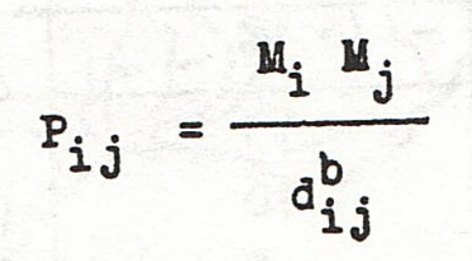
Gravitačný model
Vychádza z Newtonho gravitačného zákona
Hmotnosť nahradená inou veličinou (typicky počet obyvateľov sídla)
Prevedené vyadrenie gravitačného zákona je následujúce:
Interakcia medzi dvoma strediskami sa mení priamo úmerne s veľkosťou týchto stredisiek a nepriamo úmerne s kvadrátom vzdialeností medzi nimi.
Poznáte z humánnej geografie

Slide 3


Reillyho model
Používaný v maloobchode (pôvodný účel) alebo pri vymedzovaní vplyvu dvoch miest
Geometrická varianta – nie je zohľadnená žiadna komunikačná sieť
Topografická varianta – pracuje s dopravnou sieťou a čiastočne aj FG charakteristikou
Oscilačná varianta – na identifikovanie prechodných pásiem, nie na samotnú regionalizáciu

Slide 4
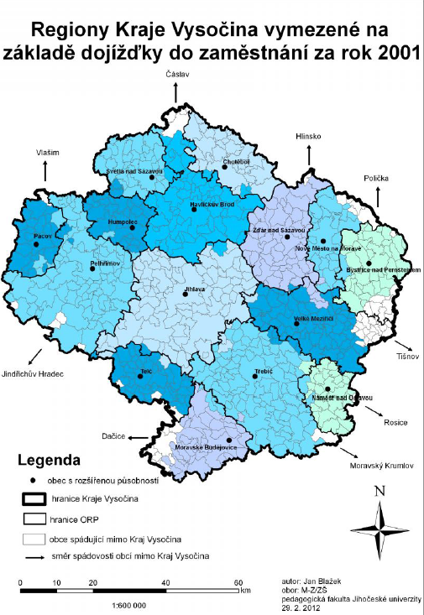
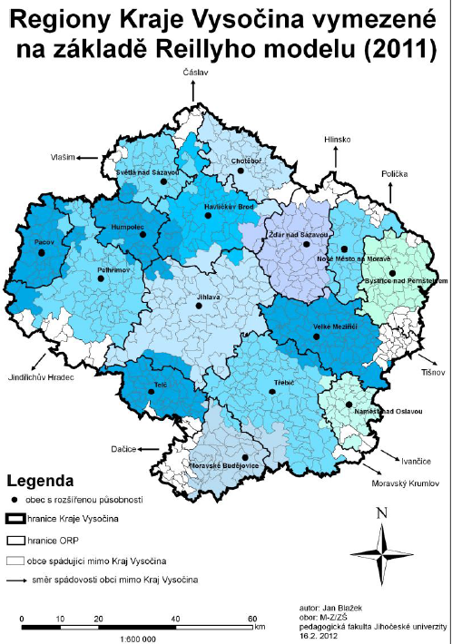
Reillyho model

Slide 5
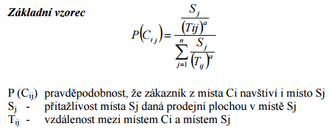

HUFFOV MODEL
  Založený na pravdepodobnosti – zisťuje, aká je pravdepodobnosť, že zákazník (osoba) navštívi práve to nákupné centrum

Slide 6
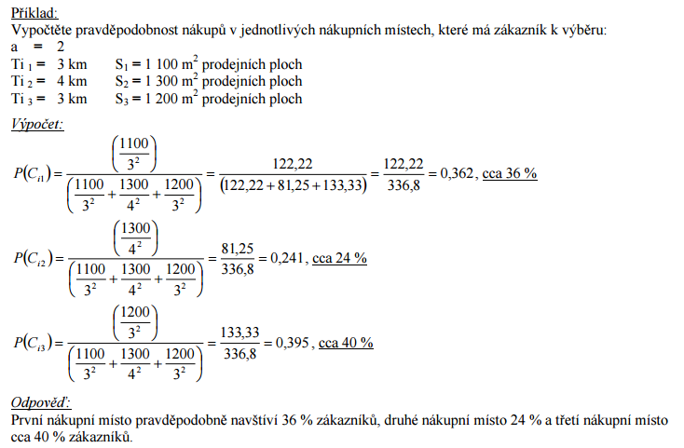
HUFFOV MODEL

Slide 7
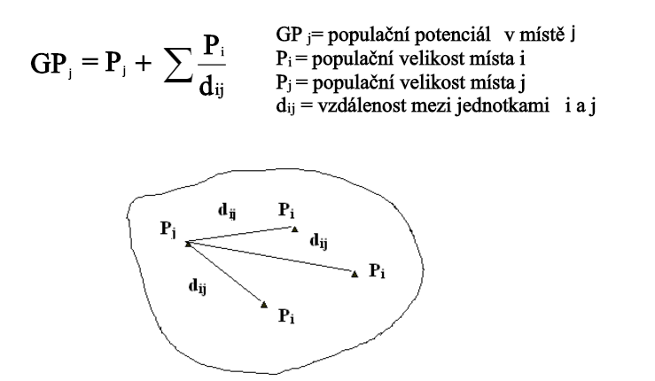
Geografický/populačný potenciál
Dosiahnuteľnosť miesta obyvateľmi všetkých ostatných miest sledovaného územia
hodnota závislá na vlastnom potenciáli sídla Pj a pridanom potenciáli iného miesta Pi
Izočiary a mapy geografického potenciálu

Slide 8
Semestrálna práca
Skupinky na prezentáciu výstupov I. časti semestrálnej práce? (4 skupiny, ktoré budú prezentovať dĺžka prezentácie max. 10 minút)
Martin Lapčík, Anna Frolová, Petr Janíček
Bára Kučerová, Bára Šípková, Marie Brožová
Havlátová, Paseka,
Staňková, Chromá, Kusák

